Slide 1
ТЕКСТЪТ
В
ГРАФИКАТА

Slide 2

1. Видове текст
Графичен текст- чрез инструмента
(Text Tool) като се пише директно върху площта и диалоговия прозорец Text/ Edit Text – могат да се прилагат всички интерактивни функции като при обработка на крива – цвят на контур и запълване, ефекти и т.н.
Графичен текст
Параграфен текст- чрез инструмента
(Text Tool) като се очертава текстова кутия и се пише вътре. Форматирането става от Text/Format Text
Промяна на вида текст

Slide 3
2. Ефекти в текста
Промяна на вида на текста чрез командата Text/Convert To Paragraph(Artistic) Text
Писане на текст върху крива- с инструмента (Text Tool)
се щраква върху кривата и се изписва текста
Написва се текста, маркира се, маркира се и кривата и се прилага командата Text/Fit Text To Path
За обработка на текста се използва панела

Slide 4
Ефекти в текста
Отстраняване на всички вертикални измествания на отделните букви спрямо линията на шрифта Text/Align To Baseline
Отстраняване на всички хоризонтални измествания и настройка на ъгъла на буквите спрямо линията на шрифта Straighten Text

Slide 5
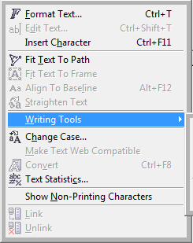
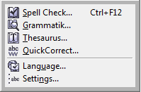
Ефекти в текста
Помощни средства при въвеждане на текст и коректурна функция Text/Writing Tools

Slide 6

Ефекти в текста
Обработка на текст като крива (ръчен кетъринг)
Изберете инструмента Text Tool и въведете текста
Маркирайте го
Изберете инструмента Shape Tool – пред всяка буква се появява контролна точка
Променете позицията на всяка буква според нуждите ви

Slide 7

Ефекти в текста
Поставяне на сянка на текст
Напишете текста
Създайте дубликат
Задайте различни цветове на двата обекта
Разположете обектите един зад друг, за да получите сянка
С командата Arrange/Order To Back задайте заден план
Групирайте

Slide 8

Ефекти в текста
Преливания- няколко обекта преминават в един
Напишете текст
Създайте дубликат
Оцветете в равличен цвят двата обекта
Маркирайте ги заедно
Задайте команда Effects/Blend
Вдиалоговия прозорец се посочва броя на междинните фигури и операцията приключва

